Slide 1


Chào mừng các con đến với tiết học Tiếng Việt

Slide 2





Khởi
động

Slide 3


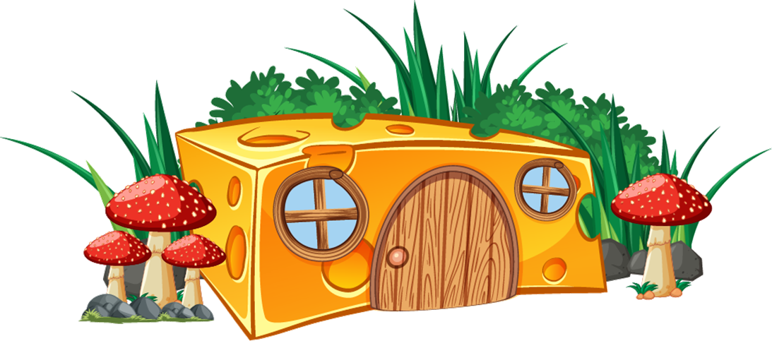


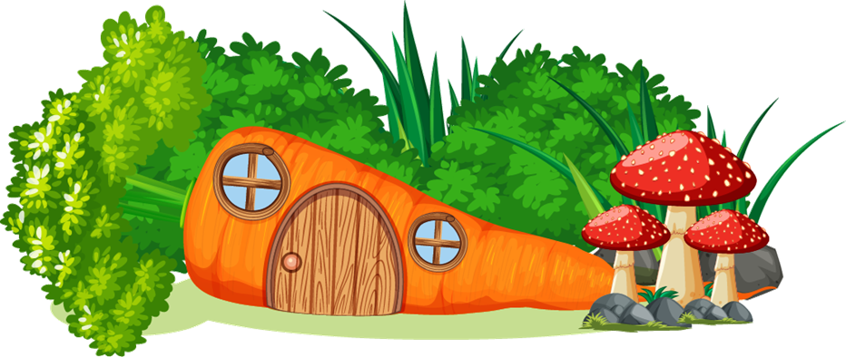



XÂY NHÀ CHO THỎ

Slide 4










HỌC TIẾP

Slide 5



Trần Quốc Toản xin gặp vua để làm gì?
Trần Quốc Toản xin gặp vua để xin về quê.
Trần Quốc Toản xin gặp vua để xin đánh giặc.

Slide 6
Tìm chi tiết cho thấy Trần Quốc Toản rất nóng lòng gặp vua?
Đợi mãi không gặp được vua, cậu liền xô mấy người lính gác, xăm xăm xuống bến.
Quốc Toản quyết đợi gặp nhà vua xin đánh giặc

Slide 7

Vua khen Trần Quốc Toản thế nào?
Vua đã khen Trần Quốc Toản rằng còn trẻ mà rất ham học.
Vua đã khen Trần Quốc Toản rằng còn trẻ mà đã biết lo việc nước.

Slide 8
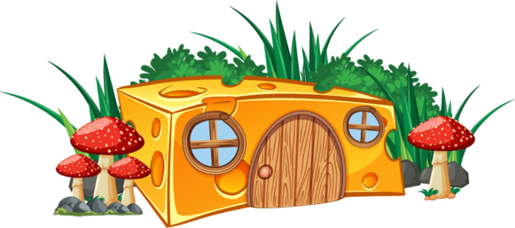
Việc Trần Quốc Toản vô tình bóp nát quả cam thể hiện điều gì?
Trần Quốc Toản là người yêu nước, căm thù giặc.
Trần Quốc Toản là người có sức mạnh.

Slide 9

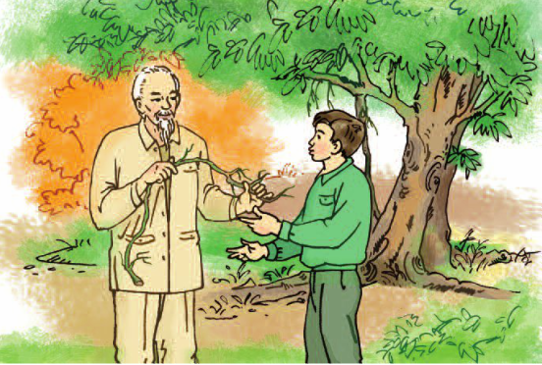
Bài 24
Chiếc rễ đa tròn
(Tiết 1,2)

Slide 10


YÊU CẦU CẦN ĐẠT
1. Đọc đúng, rõ ràng câu chuyện Chiếc rễ đa tròn; biết phân biệt giọng người kể chuyện và giọng của các nhân vật.
2. Qua bài đọc và hình ảnh minh họa, hiểu được vì sao Bac Hồ cho trồng chiếc rễ đa tròn, hiểu được tình yêu thương Bác dành cho các cháu thiếu niên, nhi đồng.

Slide 11

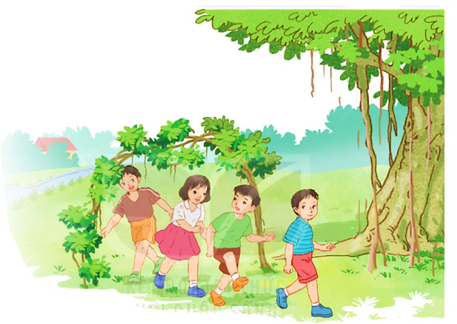

Em hãy quan sát tranh:
- Các bạn nhỏ đang làm gì?
- Em đoán xem các bạn đang ở đâu?
- Có điều gì đặc biệt trong bức tranh?

Slide 12

ĐỌC MẪU
CHIẾC RỄ ĐA TRÒN
Một sớm hôm ấy, như thường lệ, Bác Hồ đi dạo trong vườn. Đến gần cây đa, Bác chợt thấy một chiếc rễ đa nhỏ và dài ngoằn ngoèo trên mặt đất. Chắc là trận gió đêm qua đã làm nó rơi xuống. Bác tần ngần một lát, rồi nói với chú cần vụ:
- Chú cuốn chiếc rễ này lại, rồi trồng cho nó mọc tiếp nhé!
Theo lời Bác, chú cần vụ xới đất, vùi chiếc rễ xuống. Thấy vậy, Bác ân cần bảo:
- Chú nên làm thế này.
Nói rồi, Bác cuộn chiếc rễ thành một vòng tròn, cùng chú cần vụ buộc nó tựa vào hai cái cọc, sau đó mới vùi hai đầu rễ xuống đất.
Chú cần vụ thắc mắc:
- Thưa Bác, Bác làm thế để làm gì ạ?
Bác khẽ cười:
- Rồi chú sẽ biết.
Nhiều năm sau, chiếc rễ đã lớn và thành cây đa con có vòng lá tròn. Thiếu nhi vào thăm vườn Bác, em nào cũng thích chơi trò chui qua chui lại vòng lá ấy. Lúc đó, mọi người mới hiểu vì sao Bác cho trồng chiếc rễ đa thành hình tròn như thế.
(Theo Bác Hồ kính yêu )

Slide 13

ĐỌC
CHIẾC RỄ ĐA TRÒN
Tìm từ khó đọc
Một sớm hôm ấy, như thường lệ, Bác Hồ đi dạo trong vườn. Đến gần cây đa, Bác chợt thấy một chiếc rễ đa nhỏ và dài ngoằn ngoèo trên mặt đất. Chắc là trận gió đêm qua đã làm nó rơi xuống. Bác tần ngần một lát, rồi nói với chú cần vụ:
- Chú cuốn chiếc rễ này lại, rồi trồng cho nó mọc tiếp nhé!
Theo lời Bác, chú cần vụ xới đất, vùi chiếc rễ xuống. Thấy vậy, Bác ân cần bảo:
- Chú nên làm thế này.
Nói rồi, Bác cuộn chiếc rễ thành một vòng tròn, cùng chú cần vụ buộc nó tựa vào hai cái cọc, sau đó mới vùi hai đầu rễ xuống đất.
Chú cần vụ thắc mắc:
- Thưa Bác, Bác làm thế để làm gì ạ?
Bác khẽ cười:
- Rồi chú sẽ biết.
Nhiều năm sau, chiếc rễ đã lớn và thành cây đa con có vòng lá tròn. Thiếu nhi vào thăm vườn Bác, em nào cũng thích chơi trò chui qua chui lại vòng lá ấy. Lúc đó, mọi người mới hiểu vì sao Bác cho trồng chiếc rễ đa thành hình tròn như thế.
(Theo Bác Hồ kính yêu )

Slide 14

LUYỆN ĐỌC TỪ KHÓ
chiếc rễ
xới đất
ngoằn ngoèo
ân cần
tần ngần
vùi

Slide 15

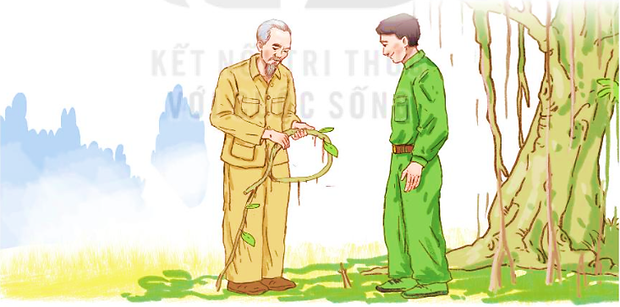
ĐỌC
CHIẾC RỄ ĐA TRÒN
Luyện đọc theo khổ
1
Một sớm hôm ấy, như thường lệ, Bác Hồ đi dạo trong vườn. Đến gần cây đa, Bác chợt thấy một chiếc rễ đa nhỏ và dài ngoằn ngoèo trên mặt đất. Chắc là trận gió đêm qua đã làm nó rơi xuống. Bác tần ngần một lát, rồi nói với chú cần vụ:
- Chú cuốn chiếc rễ này lại, rồi trồng cho nó mọc tiếp nhé!
Theo lời Bác, chú cần vụ xới đất, vùi chiếc rễ xuống. Thấy vậy, Bác ân cần bảo:
- Chú nên làm thế này.
Nói rồi, Bác cuộn chiếc rễ thành một vòng tròn, cùng chú cần vụ buộc nó tựa vào hai cái cọc, sau đó mới vùi hai đầu rễ xuống đất.
Chú cần vụ thắc mắc:
- Thưa Bác, Bác làm thế để làm gì ạ?
Bác khẽ cười:
- Rồi chú sẽ biết.
Nhiều năm sau, chiếc rễ đã lớn và thành cây đa con có vòng lá tròn. Thiếu nhi vào thăm vườn Bác, em nào cũng thích chơi trò chui qua chui lại vòng lá ấy. Lúc đó, mọi người mới hiểu vì sao Bác cho trồng chiếc rễ đa thành hình tròn như thế.
(Theo Bác Hồ kính yêu )
2
3

Slide 16

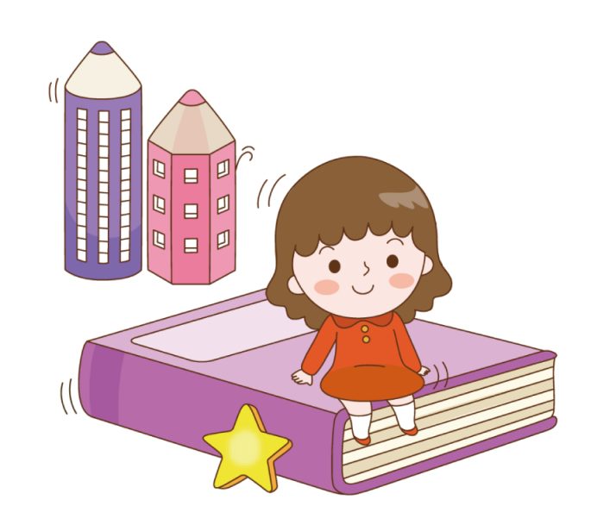
Ngắt nhịp câu văn
Một sớm hôm ấy, như thường lệ, Bác Hồ đi dạo trong vườn. Đến gần cây đa, Bác chợt thấy một chiếc rễ đa nhỏ và dài ngoằn ngoèo trên mặt đất. Chắc là trận gió đêm qua đã làm nó rơi xuống.
Nói rồi, Bác cuộn chiếc rễ thành một vòng tròn, cùng chú cần vụ buộc nó tựa vào hai cái cọc, sau đó mới vùi hai đầu rễ xuống đất.

Slide 17
ĐỌC
CHIẾC RỄ ĐA TRÒN
Đọc toàn bài
1
Một sớm hôm ấy, như thường lệ, Bác Hồ đi dạo trong vườn. Đến gần cây đa, Bác chợt thấy một chiếc rễ đa nhỏ và dài ngoằn ngoèo trên mặt đất. Chắc là trận gió đêm qua đã làm nó rơi xuống. Bác tần ngần một lát, rồi nói với chú cần vụ:
- Chú cuốn chiếc rễ này lại, rồi trồng cho nó mọc tiếp nhé!
Theo lời Bác, chú cần vụ xới đất, vùi chiếc rễ xuống. Thấy vậy, Bác ân cần bảo:
- Chú nên làm thế này.
Nói rồi, Bác cuộn chiếc rễ thành một vòng tròn, cùng chú cần vụ buộc nó tựa vào hai cái cọc, sau đó mới vùi hai đầu rễ xuống đất.
Chú cần vụ thắc mắc:
- Thưa Bác, Bác làm thế để làm gì ạ?
Bác khẽ cười:
- Rồi chú sẽ biết.
Nhiều năm sau, chiếc rễ đã lớn và thành cây đa con có vòng lá tròn. Thiếu nhi vào thăm vườn Bác, em nào cũng thích chơi trò chui qua chui lại vòng lá ấy. Lúc đó, mọi người mới hiểu vì sao Bác cho trồng chiếc rễ đa thành hình tròn như thế.
(Theo Bác Hồ kính yêu )
2
3

Slide 18
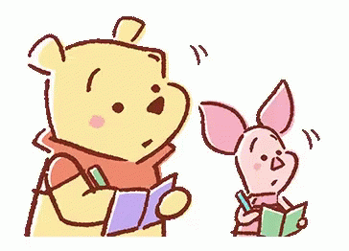
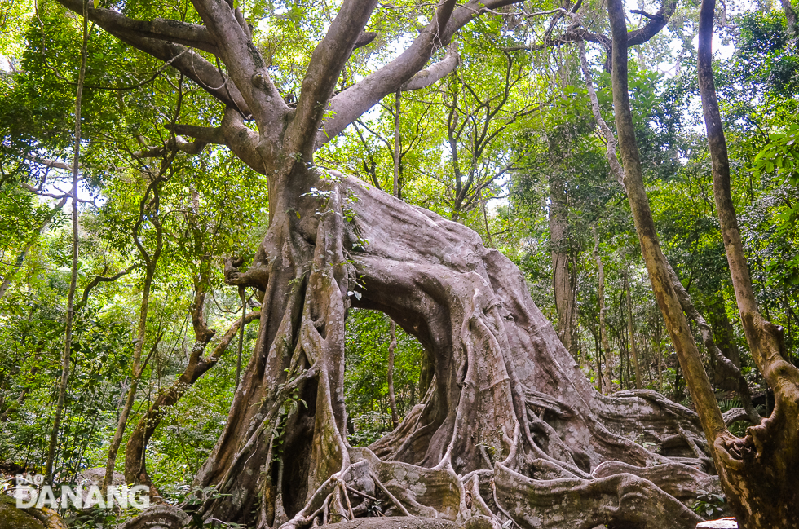
Giải nghĩa từ
ngoằn ngoèo: uốn lượn theo nhiều hướng khác nhau.

Slide 19

Giải nghĩa từ
tần ngần: đang mải suy nghĩ, cân nhắc và chưa biết nên làm gì hay quyết định thế nào.

Slide 20

Giải nghĩa từ
cần vụ: người làm công việc chăm sóc Bác Hồ.

Slide 21


LUYỆN ĐỌC TRONG NHÓM ĐÔI

Slide 22



Đọc trước lớp.

Slide 23
ĐỌC
CHIẾC RỄ ĐA TRÒN
Đọc toàn bài
1
Một sớm hôm ấy, như thường lệ, Bác Hồ đi dạo trong vườn. Đến gần cây đa, Bác chợt thấy một chiếc rễ đa nhỏ và dài ngoằn ngoèo trên mặt đất. Chắc là trận gió đêm qua đã làm nó rơi xuống. Bác tần ngần một lát, rồi nói với chú cần vụ:
- Chú cuốn chiếc rễ này lại, rồi trồng cho nó mọc tiếp nhé!
Theo lời Bác, chú cần vụ xới đất, vùi chiếc rễ xuống. Thấy vậy, Bác ân cần bảo:
- Chú nên làm thế này.
Nói rồi, Bác cuộn chiếc rễ thành một vòng tròn, cùng chú cần vụ buộc nó tựa vào hai cái cọc, sau đó mới vùi hai đầu rễ xuống đất.
Chú cần vụ thắc mắc:
- Thưa Bác, Bác làm thế để làm gì ạ?
Bác khẽ cười:
- Rồi chú sẽ biết.
Nhiều năm sau, chiếc rễ đã lớn và thành cây đa con có vòng lá tròn. Thiếu nhi vào thăm vườn Bác, em nào cũng thích chơi trò chui qua chui lại vòng lá ấy. Lúc đó, mọi người mới hiểu vì sao Bác cho trồng chiếc rễ đa thành hình tròn như thế.
(Theo Bác Hồ kính yêu )
2
3

Slide 24
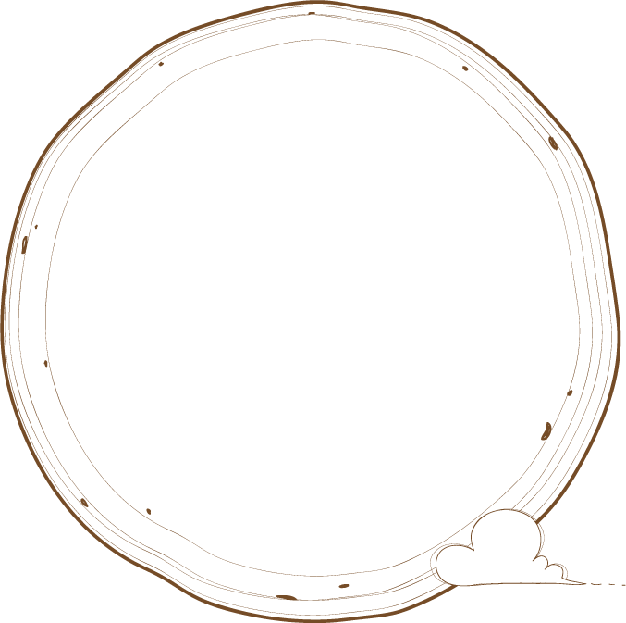
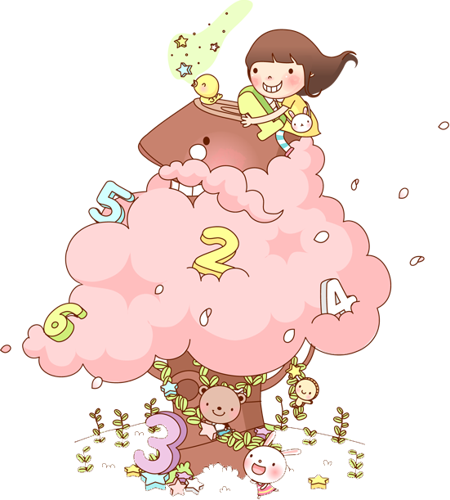
Tiết 2

Slide 25
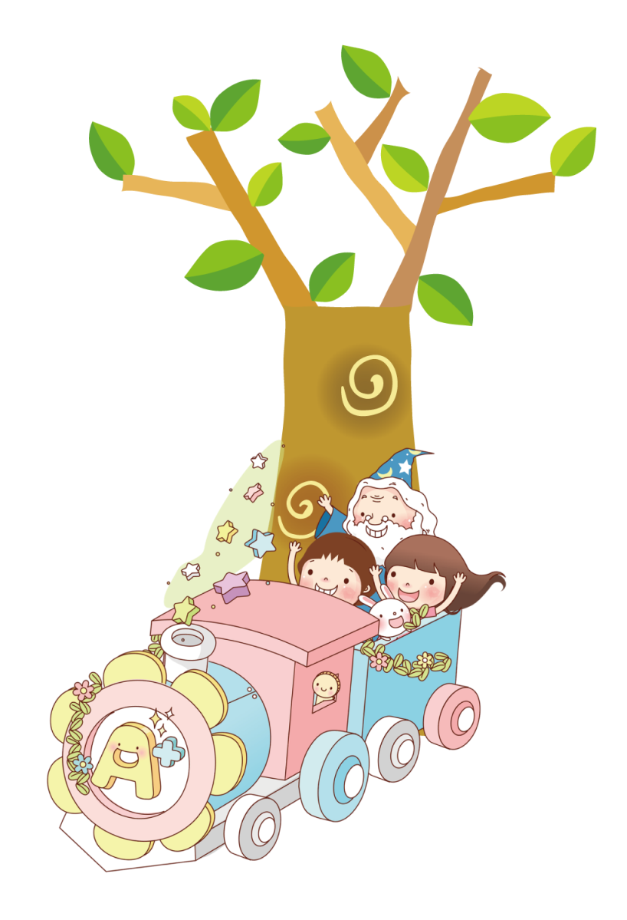
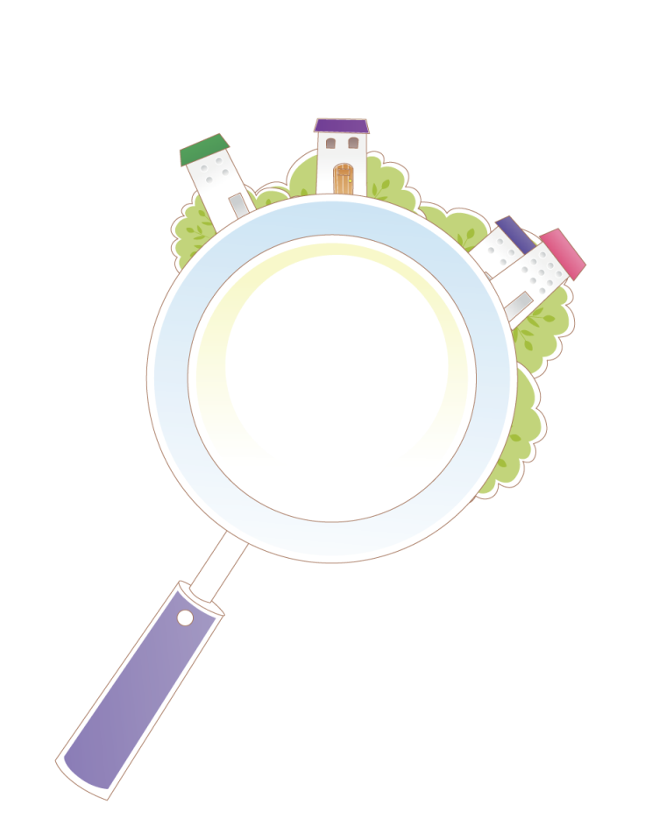
TRẢ LỜI CÂU HỎI

Slide 26
ĐỌC
CHIẾC RỄ ĐA TRÒN
Đọc toàn bài
1
Một sớm hôm ấy, như thường lệ, Bác Hồ đi dạo trong vườn. Đến gần cây đa, Bác chợt thấy một chiếc rễ đa nhỏ và dài ngoằn ngoèo trên mặt đất. Chắc là trận gió đêm qua đã làm nó rơi xuống. Bác tần ngần một lát, rồi nói với chú cần vụ:
- Chú cuốn chiếc rễ này lại, rồi trồng cho nó mọc tiếp nhé!
Theo lời Bác, chú cần vụ xới đất, vùi chiếc rễ xuống. Thấy vậy, Bác ân cần bảo:
- Chú nên làm thế này.
Nói rồi, Bác cuộn chiếc rễ thành một vòng tròn, cùng chú cần vụ buộc nó tựa vào hai cái cọc, sau đó mới vùi hai đầu rễ xuống đất.
Chú cần vụ thắc mắc:
- Thưa Bác, Bác làm thế để làm gì ạ?
Bác khẽ cười:
- Rồi chú sẽ biết.
Nhiều năm sau, chiếc rễ đã lớn và thành cây đa con có vòng lá tròn. Thiếu nhi vào thăm vườn Bác, em nào cũng thích chơi trò chui qua chui lại vòng lá ấy. Lúc đó, mọi người mới hiểu vì sao Bác cho trồng chiếc rễ đa thành hình tròn như thế.
(Theo Bác Hồ kính yêu )
2
3

Slide 27
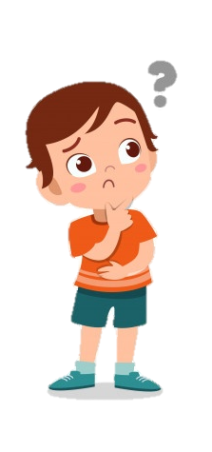

Đọc đoạn 1
CHIẾC RỄ ĐA TRÒN
Một sớm hôm ấy, như thường lệ, Bác Hồ đi dạo trong vườn. Đến gần cây đa, Bác chợt thấy một chiếc rễ đa nhỏ và dài ngoằn ngoèo trên mặt đất. Chắc là trận gió đêm qua đã làm nó rơi xuống. Bác tần ngần một lát, rồi nói với chú cần vụ:
- Chú cuốn chiếc rễ này lại, rồi trồng cho nó mọc tiếp nhé!
1. Thấy chiếc rễ đa nằm trên mặt đất, Bác đã bảo chú cần vụ làm gì?
Thấy chiếc rễ đa nằm trên mặt đất, Bác đã bảo chú cần vụ cuốn chiếc rễ lại rồi trồng cho nó mọc tiếp.

Slide 28
Đọc đoạn 2
CHIẾC RỄ ĐA TRÒN
Theo lời Bác, chú cần vụ xới đất, vùi chiếc rễ xuống. Thấy vậy, Bác ân cần bảo:
- Chú nên làm thế này.
Nói rồi, Bác cuộn chiếc rễ thành một vòng tròn, cùng chú cần vụ buộc nó tựa vào hai cái cọc, sau đó mới vùi hai đầu rễ xuống đất.
Chú cần vụ thắc mắc:
- Thưa Bác, Bác làm thế để làm gì ạ?
Bác khẽ cười:
- Rồi chú sẽ biết
2. Bác hướng dẫn chú cần vụ trồng chiếc rễ đa như thế nào?
Bác hướng dẫn chú cần vụ cuộn chiếc rễ thành một vòng tròn, buộc nó tựa vào hai cái cọc, rồi vùi hai đầu rễ xuống đất.

Slide 29
Đọc đoạn 3
CHIẾC RỄ ĐA TRÒN
Nhiều năm sau, chiếc rễ đã lớn và thành cây đa con có vòng lá tròn. Thiếu nhi vào thăm vườn Bác, em nào cũng thích chơi trò chui qua chui lại vòng lá ấy. Lúc đó, mọi người mới hiểu vì sao Bác cho trồng chiếc rễ đa thành hình tròn như thế.
3. Vì sao Bác cho trồng chiếc rễ đa như vậy?
Bác cho trồng chiếc rễ đa như vậy để nó mọc thành cây đa có vòng lá tròn, các em thiếu nhi có thể chui qua chui lại vòng lá ấy khi vào thăm vườn Bác.

Slide 30
CHIẾC RỄ ĐA TRÒN
4. Qua bài đọc, em thấy tình cảm của Bác Hồ với thiếu nhi như thế nào?
Bác Hồ rất yêu thương các cháu thiếu nhi.

Slide 31



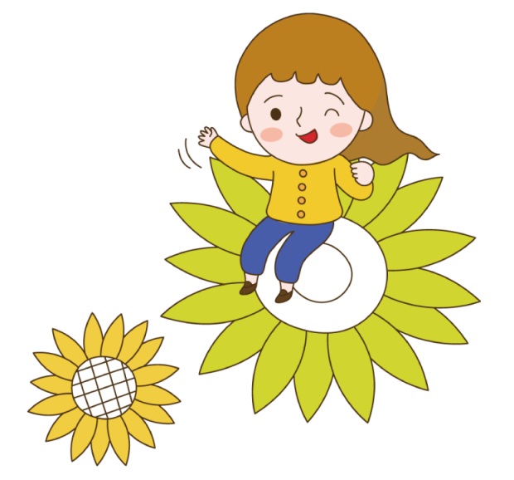

LUYỆN TẬP THEO VĂN BẢN ĐỌC

Slide 32




1. Chọn từ (cuốn, vùi, xới, trồng) phù hợp với mỗi chỗ trống.
a. Chú (...) rễ này lại rồi (...) cho nó mọc tiếp nhé.
cuốn
trồng
b. Chú cần vụ (...) đất, (...) chiếc rễ xuống.
xới
vùi

Slide 33
2. Tìm trong bài câu có dùng dấu chấm than. Câu đó dùng để làm gì? (chọn ý đúng)
a. Nêu yêu cầu, đề nghị
b. Thể hiện cảm xúc
c. Kể sự việc, hoạt động
Câu có dùng dấu chấm than trong bài là: Chú cuốn chiếc rễ này lại, rồi trồng cho nó mọc tiếp nhé!
⇨Câu đó dùng để nêu yêu cầu, đề nghị.

Slide 34


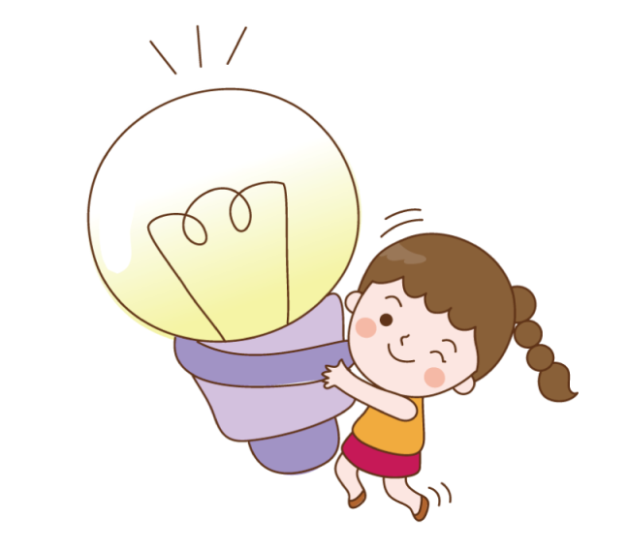

Củng cố và
dặn dò

Slide 35


Tạm biệt và
hẹn gặp lại

